Slide 1
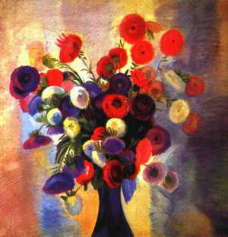
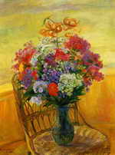
Мастера живописи Саратовского края

Slide 2
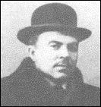
Кузнецов Павел Варфоломеевич (1878 – 1968г.г.)
Родился в Саратове 5 (17) ноября 1878 в семье иконописца. Постигал искусство в Боголюбовском рисовальном училище родного города (1891–1897) Московском училище живописи, ваяния и зодчества (1897–1903) у К.А.Коровина и В.А.Серова, а также в частных академиях Парижа (1905). Был членом объединений «Мир искусства», «Союз русских художников», «Четыре искусства». Особое значение имела для него принадлежность к кругу художников-символистов «Голубая роза», сформировавшемуся вокруг одноименной выставки 1907.

Slide 3
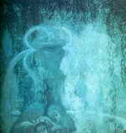
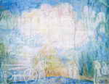
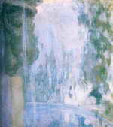
Кузнецов П.В.
Ранняя живопись Кузнецова – это мир смутных оккультных видений
Голубой фонтан, 1905
В саду.Весна 1904
Утро1905

Slide 4
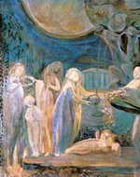
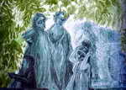
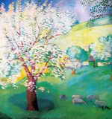
Кузнецов В.П.
Любовь матери 1905
Сбор винограда 1907
Весна в Крыму

Slide 5
Кузнецов В.П.
В конце 1900-х гг. художник пережил творческий кризис. Странность его работ подчас становилась болезненной; казалось, он исчерпал себя и не способен оправдать возлагаемых на него надежд. Тем более впечатляющим было возрождение Кузнецова, обратившегося к Востоку. Решающую роль сыграли странствия художника по заволжским степям, поездки в Бухару, Самарканд, Ташкент

Slide 6
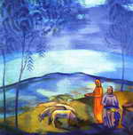
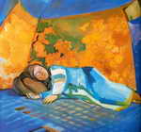
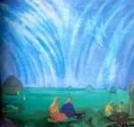
Кузнецов В.П.
В степи 1908 Спящая в кошаре 1911
Мираж в степи 1911 Степной пейзаж с юртами

Slide 7
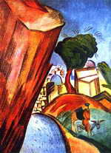
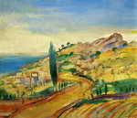
Кузнецов В.П.
Скала у реки. Лист из альбома «Горная Бухара». 1923г.
Дорога в Алупку. 1926
Цветы. 1939

Slide 8
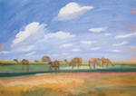
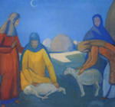
Кузнецов В.П.
Умер художник 21 февраля 1968г.
В начале 1970-х гг. официальные наследники Павла Варфоломеевича Кузнецова и Елены Михайловны Бебутовой — передали в дар музею имени А. Н. Радищева свыше четырехсот живописных полотен.

Slide 9
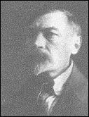
Уткин Петр Саввич (1877-1934г.г.)
П.С. Уткин родился в семье железнодорожника в г.Тамбове. Через год семья переехала в Саратов.

Slide 10
Уткин П.С.
Он начал свое художественное образование в саратовской студии Общества любителей изящных искусств, а затем в Боголюбовской рисовальной школе (в дальнейшем - училище).

Slide 11
Уткин П.С.
В 1897 г. поступил в МУЖВЗ, где учился до 1907 г. у И. И. Левитана, В. А. Серова, К А. Коровина.
Вместе со своим другом, земляком и товарищем по училищу П. В. Кузнецовым Уткин был не только участником, но и организатором выставок "Алая роза" (1904, Саратов) и "Голубая роза" (1907, Москва). Эти экспозиции стали важным этапом в истории русского символизма.

Slide 12
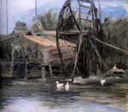
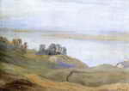
Уткин П.С.
Мечтательность и музыкальность живописи "голуборозовцев" были свойственны и полотнам Уткина с их характерными названиями "Сон", "Мираж" и т. п.
« Утро.Чигирь» «Сумерки»

Slide 13
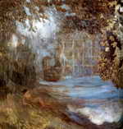
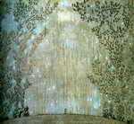
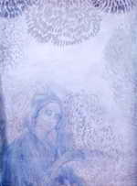
Уткин П.С.
Сон
Торжество
в небе
Утренняя
молитва

Slide 14
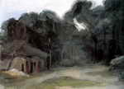
Уткин П.С.
Его фантастические пейзажи, нередко выдержанные в излюбленных символистами сине-лиловых тонах, причудливая живопись, напоминающая морозные узоры на стекле ("Мимоза", 1900-е), создали художнику репутацию самого последовательного символиста.

Slide 15
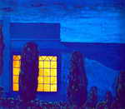
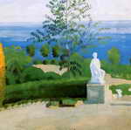
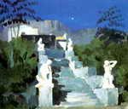
Уткин П.С.
Именно Уткина, вместе с П. В. Кузнецовым и скульптором А. Т. Матвеевым, пригласил Я. Е. Жуковский для оформления своей усадьбы в Крыму. Уткин провел в Новом Кучук-Кое 1909-14 гг., работая над росписями виллы и романтическими пейзажами Крыма
«Дом Жуковского» «Парк усадьбы» «Крымский Этюд»

Slide 16
Уткин П.С.
В 1918 г. художник поселился в Саратове, преподавал в Рисовальном училище им. А. П. Боголюбова, в студии Пролеткульта, занимался оформительскими работами и писал пейзажи. Осенью 1931 г. он переехал в Ленинград, где, по приглашению руководства АХ, стал профессором живописного отделения ИЖСА.

Slide 17
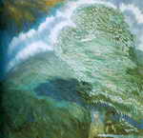
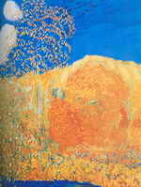
Уткин П.С.
Ряд картин художника: «Иванова ночь», «Любители бури», «Займище» и другие — хранится в Третьяковской галерее в Москве. Есть его картины ,и в Саратовском музее имени А. Н. Радищева.
«Любители бури» «Займище»

Slide 18
Уткин П.С.
Умер П. С. Уткин в октябре 1934 года в Москве.

Slide 19
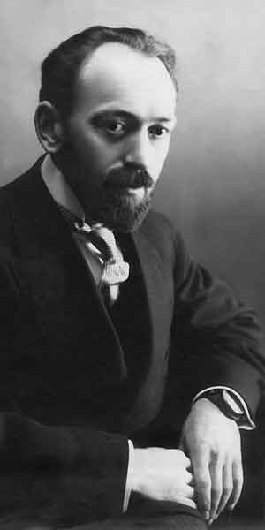
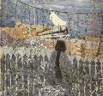
Савинов Александр Иванович (1881-1942г.г.)
В Саратове в 1881 году в купеческой семье родился известный советский живописец Александр Иванович Савинов
«Девушка и парус»

Slide 20
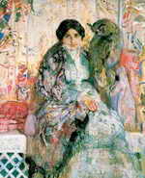
Савинов А.И.
Учился в Боголюбовском рисовальном училище в Саратове (1897-1900)у В.В. Коновалова, в Санкт-Петербургской Академии художеств (1901-1908) у
И.Е. Репина, Д.Н. Кардовского.
«Женщина с
филином»

Slide 21
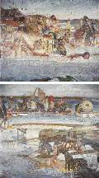
Савинов А.И.
Главным событием раннего периода творчества художника стала большая дипломная картина "Купание лошадей в Волге" (1908). Впечатляют и ее размеры (250х600 см), и драгоценные нетускнеющие краски, и огромная подготовительная работа. Для каждой человеческой фигуры и каждого изображения лошади были сделаны десятки этюдов и рисунков. Этот принцип большой подготовительной работы соблюдался Савиновым во все последующие годы.

Slide 22
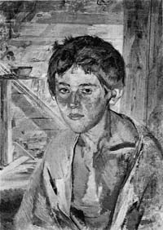
Савинов А.И.
В 20-е и 30-е годы Савинов полностью погружается в педагогическую деятельность, изредка отвлекаясь на непосредственную работу с кистью в руках.
«Портрет сына»

Slide 23
Савинов А.И.
Одна из последних работ художника
«Быт саратовских оврагов в канун Октябрьской революции»

Slide 24
Савинов А.И.
Художник умер в блокадном Ленинграде в начале самого тяжелого для города 1942 года. Незадолго до смерти он принял участие в эвакуации Эрмитажа. Из-за нехватки времени драгоценные холсты нередко срезались с подрамников и сворачивались в трубы. Савинов взял на себя демонтаж произведений Рембрандта. Отказавшись от скоростного метода, он, истощенный голодом, несколько дней и ночей, лежа на полу, аккуратно вынимал старинные мелкие гвозди, крепившие холсты к подрамникам, и без единого повреждения упаковал шедевры любимого им великого мастера.

